Slide 1

도면해석 자동화
인공지능 융합학과 2021137675 서승훈
Copyrightⓒ. Saebyeol Yu. All Rights Reserved.

Slide 2

CONTENTS
001
금주진행상황
겹치는 Line Entity 처리
구조평면도 내부 부호의 최근접한 Line Entity 검사
002
향후계획
Copyrightⓒ. Saebyeol Yu. All Rights Reserved.

Slide 3
Part 1.
금주진행상황
ion
Copyrightⓒ. Saebyeol Yu. All Rights Reserved.

Slide 4
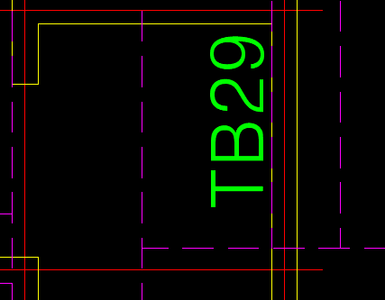
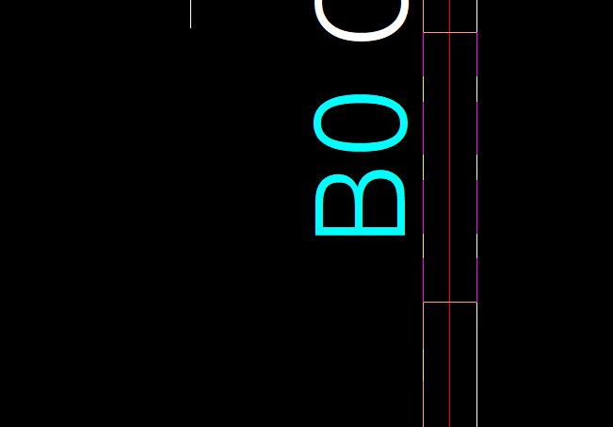
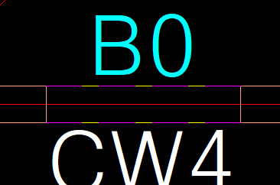
1-1.
겹치는 Line Entity 처리

Slide 5
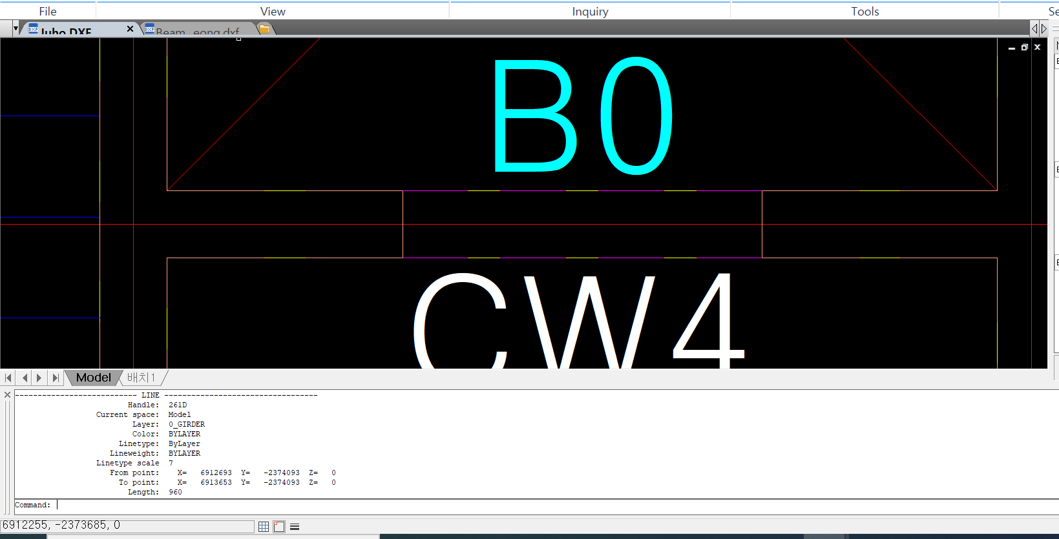
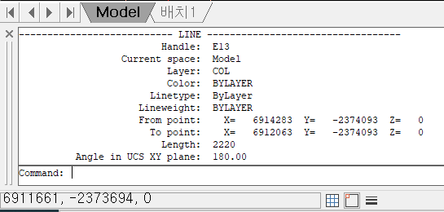
1-1.
겹치는 Line Entity 처리
자주빛 Line Entity를 구조평면도내의 B0라는 부호랑 매칭시켜야한다.

Slide 6
1-1.
겹치는 Line Entity 처리
Handle은 Cad File 내부의 모든 Entity의 식별값이라, 사용하는 의미가 없다.
캐드파일로 도면을 그릴때, 딱 알맞은 Layer값에 해당하는 Line Entity를 사용하면 좋은데, 설계사마다, 다르다.
(EX : Layer값이 Girder인 Line Entity로 전부 그린다거나, Layer값이 Wall인 Line Entity로 전부 그리거나….)
Color, Linetype, Line Weight 정의도 Cad File마다 다르다.
Line Entity의 시작값, 끝값, 길이 같은 기하학적인 정보로 접근해야한다.

Slide 7
1-1.
겹치는 Line Entity 처리
구조 평면도의 부호 Entity 역시
Insert Entity와 동일하게 좌하단의
좌표 데이터를 추출할 수 있다.
90도 회전한 부호 Entity의 경우, 같이
회전하여, 우하단 부분의 데이터를 추
출할 수 있다.

Slide 8
1-1.
겹치는 Line Entity 처리
빨간점과 업데이트 할 Line Entity의 시작점과 끝값의 거리값의 합을 구한다.
2. 기존의 값을 비교하여, 거리값이 최소인 Line Entity로 업데이트한다.

Slide 9
1-1.
겹치는 Line Entity 처리
자주빛 Line Entity를 구조평면도내의 부호 Entity와 매칭되는것을 확인하엿다.

Slide 10
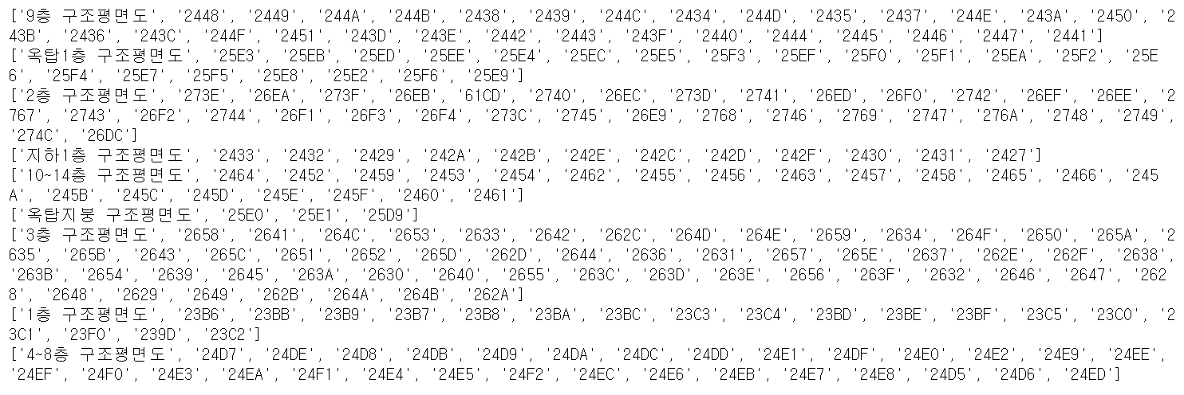
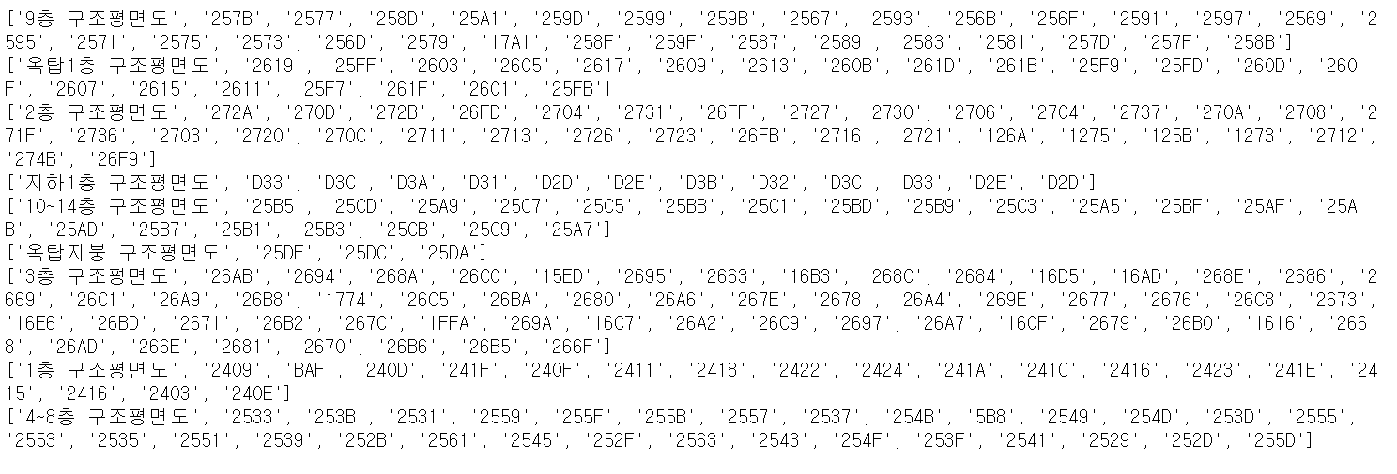
1-2.
구조평면도 내부 부호의 최근접한 Line Entity 검사
각 List의 0번 인덱스는 해당 구조평면도를
의미한다.
같은 Index별로 부호와 최근접한 Line Entity의
Handle값이 지정되어있다.
부재리스트에 해당하는 구조평면도 내부의 부호
개수는 223개이며, 최근접 Line Entity에 알맞
게 매칭되는것을 확인하였다.
구조평면도 내 부호
부호에 최 근접한 Line Entity

Slide 11
Part 2.
향후계획
ion
Copyrightⓒ. Saebyeol Yu. All Rights Reserved.

Slide 12
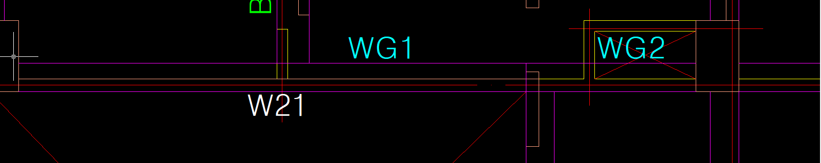
2-1.
하나의 Line Entity를 공유하는 둘 이상의 부호구간 분할

